Slide 1

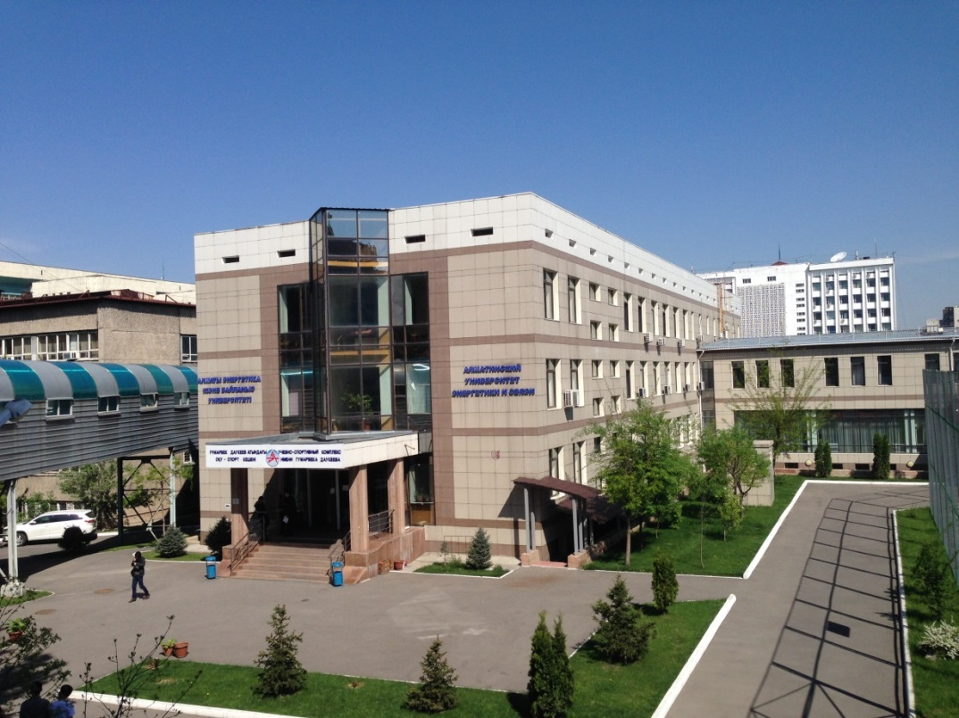

« Алматы энергетика және
байланыс университеті »
Коммерциялық емес акционерлік қоғамы
Некоммерческое акционерное общество
«Алматинский университет
энергетики и связи»
Итоги деятельности АУЭС за 2015/2016 учебный год и задачи коллектива университета на 2016/2017 учебный год

Slide 2
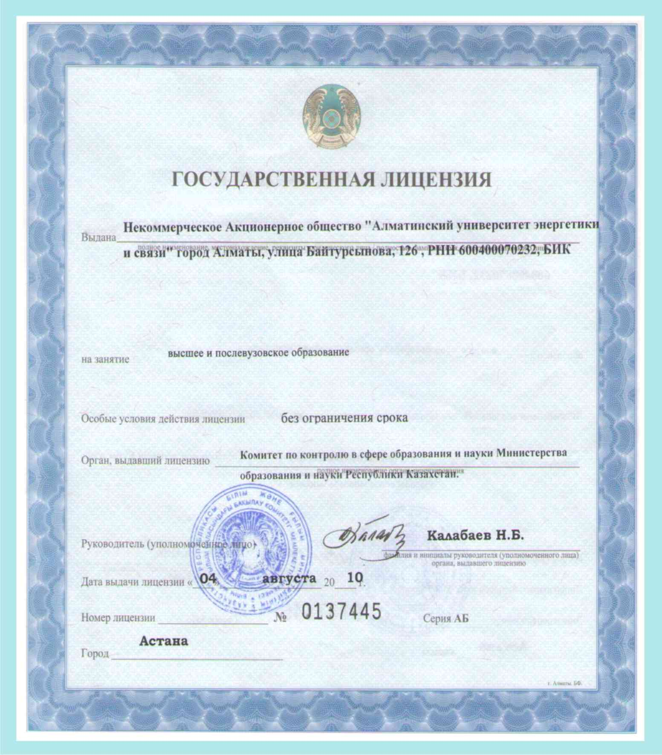
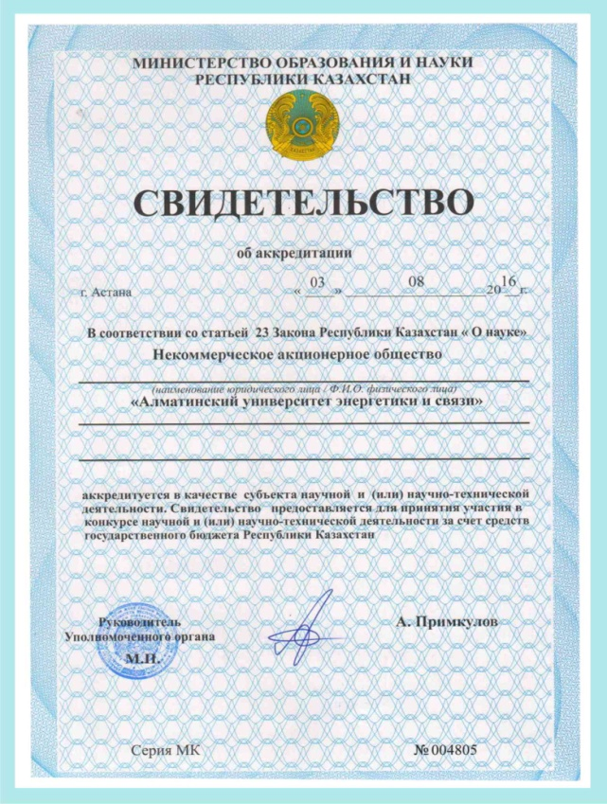
ЛИЦЕНЗИЯ на образовательную деятельность, приказ об аттестации АУЭС № 673 от 05.07.2016 сроком на 5 лет
АККРЕДИТАЦИЯ АУЭС в качестве субъекта научной деятельности 03.08.2016 сроком на 5 лет

Slide 3





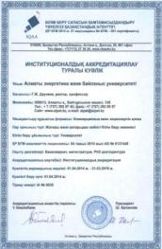

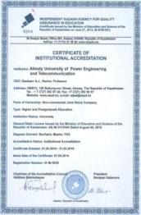

АУЭС прошел институциональную и специализированную аккредитацию, занял 1-е, 2-е и 4-е места по направлению программ "Технические науки и технологии" по специальностям энергетики и телекоммуникациям, информационным системам и программному обеспечению
29 марта 2014г. Советом по аккредитации Независимого казахстанского агентства по обеспечению качества в образовании (НКАОКО) принято решение:
- аккредитовать АУЭС сроком на 5 лет.
А в 2015 году АУЭС прошел аккредитацию и по специальностям.
АУЭС входит в «ТОП 10» ВУЗов по компетенциям выпускников; по мнению работодателей - готовящих наиболее конкурентоспособных специалистов, а также уделяющих должное внимание качеству знаний, развитию инициативности, коммуникативных навыков и творчества студентов.

Slide 4
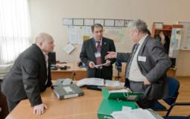
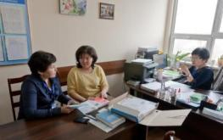
АУЭС с 16 мая по 29 июня 2016 года проходил государственную аттестацию, проведенную аттестационной комиссией Комитета по аттестации и надзору в сфере образования и науки Министерства образования и науки РК.
Приказом № 673 от 05 июля 2016 г. АУЭС аттестован сроком на 5 лет, которое позволило участвовать в конкурсе на размещение государственного образовательного заказа на 2016-2017 гг.,
Приказом МОН РК № 467 от 22 июля 2016 г. АУЭС предоставлено право размещения государственного образовательного заказа на 2016-2017 гг.
АУЭС с 23 мая по 22 июля 2016 г. проходил процедуру аккредитацию Комитета по контролю в сфере образования и науки Министерства образования и науки РК по оценке научной и научно-технической деятельности для предоставления права на участия в конкурсах на грантовое и программно-целевое финансирование
03 августа 2016 г. Комитетом по контролю в сфере образования и науки выдано Свидетельство об аккредитации АУЭС в качестве субъекта научной и научно-технической деятельности.

Slide 5

АУЭС осуществляет подготовку специалистов на 12 специальностям бакалавриата, которые все аттестованы МОН РК и аккредитованы НКАОКО:
5B060200 – Информатика
5B070200 – Автоматизация и управление
5B070300 – Информационные системы
5B070400 – Вычислительная техника и программное обеспечение
5В071600 – Приборостроение
5B071700 – Теплоэнергетика
5В071800 – Электроэнергетика
5B071900 – Радиотехника, электроника и телекоммуникации
5B073100 – Безопасность жизнедеятельности и защита окружающей среды
5В100200 – Системы информационной безопасности
5B074600 – Космическая техника и технологии
5В081200 – Энергообеспечение сельского хозяйства

Slide 6
АУЭС осуществляет подготовку специалистов по 8 специальностям магистратуры, которые аттестованы МОН РК и аккредитованы НКАОКО
6М070200 – Автоматизация и управление
6М070300 – Информационные системы
6М070400 – Вычислительная техника и программное обеспечение
6М071600 – Приборостроение (аттестована, но пока не аккредитована)
6М071700 – Теплоэнергетика
6М071800 – Электроэнергетика
6М071900 – Радиотехника, электроника и телекоммуникации
6М073100 – Безопасность жизнедеятельности и защита окружающей среды
АУЭС осуществляет подготовку специалистов по 3 специальностям PhD-докторантуры, которые аттестованы МОН РК и аккредитованы НКАОКО
6D071700 – Теплоэнергетика
6D071800 – Электроэнергетика
6D071900 – Радиотехника, электроника и телекоммуникации

Slide 7
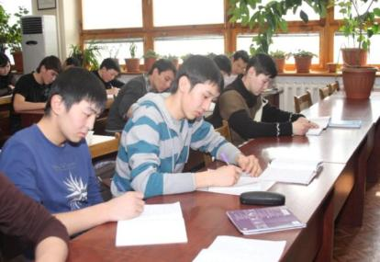
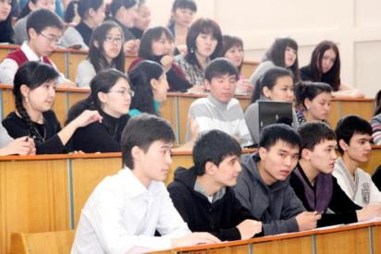
Контингент студентов АУЭС
Всего обучающихся - 3589
в том числе
в магистратуре – 66,
в докторантуре - 12,
обучаются по заочной форме - 138.
Более 65 % студентов обучаются по государственным образовательным грантам.
Среди обучающихся
около 50% - иногородние
около 30% - девушки
более 50% - обучаются на казахском отделении

Slide 8
Рейтинг АУЭС среди вузов РК по числу обладателей государственных образовательных грантов
Специальность | Место АУЭС за 2014г. | Место АУЭС за 2015г. | Место АУЭС за 2016г.
5В071800 «Электроэнергетика» | 1 | 1 | 1
5В081200 «Энергообеспечение сельского хозяйства» | 1 | 1 | 1
5В071600 «Приборостроение» | 1 | 2 | 1
5В071700 «Теплоэнергетика» | 2 | 2 | 2
5В100200 «Системы информационной безопасности» | 2 | 2 | 2
5В070200 «Автоматизация и управление» | 2 | 3 | 3
5В074600 «Космическая техника и технологии» | 2 | 3 | 3
5В071900 «Радиотехника, электроника и телекоммуникации» | 3 | 3 | 3
5В060200 «Информатика» | 4 | 4 | 3
5В073100 «Безопасность жизнедеятельности и защита окружающей среды» | 5 | 4 | 5
5В070400 «Вычислительная техника и программное обеспечение» | 5 | 5 | 5
5В070300 «Информационные системы» | 6 | 5 | 6

Slide 9
Количество специальностей

Slide 10
Объем госзаказа по 12 специальностям бакалавриата АУЭС

Slide 11
Контингент обучающихся в разрезе форм обучения

Slide 12
Контингент обучающихся в разрезе источников финансирования

Slide 13
Динамика изменения численности бакалавров в АУЭС

Slide 14
Динамика изменения численности магистрантов АУЭС

Slide 15
Динамика роста докторантов
АУЭС

Slide 16

СТРУКТУРНЫЕ ПОДРАЗДЕЛЕНИЯ НИС
п/н | Наименование подразделения | Ф.И.О. руководителя
1 | Центр «Возобновляемые источники энергии и новых технологий в энергосбережении» | Стояк Вячеслав Владимирович
2 | Центр «Водные технологии и водно-химические режимы» | Бурзайкин Вадим Леонидович
3 | Инженерный Центр | Бергалиев Ертай Шайкуллаевич
4 | Учебный Центр «DOCEO» | Бергалиев Ертай Шайкуллаевич
5 | Учебно-научный центр по измерениям и автоматизации | Хан Светлана Гурьевна
6 | ТНИЛ "Энергия" | Уткин Леонид Анатольевич
7 | ТНИЛ "Исследования проблем топливно-энергетического комплекса" | Жакупов Алмас Аусыдыкович
8 | ТНИЛ "Энергетического мониторинга и экспертизы" | Кибарин Андрей Анатольевич
9 | ТНИЛ «Промышленная экология» | Санатова Тоты Сабировна
11 | ТНИЛ «Автоматизированная система управления технологическими процессами» (АСУТП) | Хисаров Булат Джантимирович (ИК)
12 | ТНИЛ «Средства криптографической защиты информации и информационной безопасности» (СКЗИ и ИБ) | Байкенов Алимжан Сергеевич
13 | Электротехнический центр: | Жумагазин Бураш Абилович
 | Испытательная лаборатория технических средств по параметрам электромагнитной совместимости | Казиев Руслан Есенбекович
 | Поверочная лаборатория средств измерений электрических величин | Джексембинов Дамир Жанатбекович

Slide 17
ГРАНТОВОЕ ФИНАНСИРОВАНИЕ НАУЧНЫХ ПРОЕКТОВ на 2016 год
№ | Название проекта | Научный руководитель | Выделенная сумма, тыс.тенге
1 | Разработка автономных индивидуальных, локальных и распределенных систем комплексного энергоснабжения на основе моноблочных, полигенерационных установок отечественного производства | Стояк Вячеслав Владимирович | 15 000,0
2 | Разработка водогрейного котла КВ-ГМ-125 с двусветными экранами и новыми конвективными пакетами труб на базе устаревших котлов ПТВМ-100 с размещением в той же ячейке и с привязкой к существующим технологическим трубопроводам, горелкам, газоходам и к несущему каркасу | Орумбаев Рахимжан Кабиевич | 23 454, 38
3 | Обеспечение экологической безопасности в энергосистемах Казахстана на основе снижения риска гололедно-ветровых аварий | Дюсебаев Марат Канафиевич | 6 300,0
4 | Повышение пропускной способности и управляемости электрических сетей НЭС Казахстана на базе создания активно-адаптивной сети | Тохтибакиев Кармель Камилович | 15 000,0
5 | Разработка и внедрение пилотного проекта интегрированной автоматизированной системы управления теплоснабжающим комплексом г.Талдыкорган | Еренчинов Кагазбек Калыкбаевич | 14 000,0
6 | Анализ исторического опыта и проблемы развития оборонно-промышленного комплекса Казахстана в 1930-1990-е гг. | Джагфаров Ниспек Рахимжанович | 2 594,96
 | ИТОГО: |  | 76 349,348

Slide 18
ПРОЕКТНО-КОНСТРУКТОРСКИЕ И ТЕХНОЛОГИЧЕСКИЕ РАБОТЫ на 2016 год
№ | Выполняемые работы | Заказчик | Сумма договора тыс.тенге
1 | Разработка экспериментальной информационной сети в технических объектах | ТОО "Энергия плюс" | 4 500,0
2 | Экспериментальное исследования по измерению потерь электроэнергии в сетях 0,4 кВ АО "АЖК" Алматинской области | АО "Алатау Жарык Компаниясы" | 9 296,0
3 | Экспериментальное исследования по измерению потерь электроэнергии в сетях 0,4 кВ АО "АЖК" города Алматы | АО "Алатау Жарык Компаниясы" | 8 792,0
4 | Энергетическое обследование (энергоаудит) пос.Байсерке | АО "Galanz bottlers" | 3 500,0
5 | Анализ данных по количеству и качеству исходной воды, подаваемой на комплекс водоподготовки (сводные ведомости, лабораторные данные, разработка и корректировка режимных карт) и очищенной воды на каждом этапе очистки (сводные ведомости, лабораторные данные) узла обратноосмотического обессоливания АО "АлЭС" ТЭЦ-3 | ТОО "Asia Water Service" | 850,0

Slide 19
ПРОЕКТНО-КОНСТРУКТОРСКИЕ И ТЕХНОЛОГИЧЕСКИЕ РАБОТЫ на 2016 год
№ | Выполняемые работы | Заказчик | Сумма договора тыс.тенге
6 | Поверка средств измерений (ЗКО, месторождение "Карачаганак") | ТОО "Заман Квантор" | 2 245,6
7 | Разработка разделов технического проекта MES-системы на объектах "Палодарский нефтехимический завод" и "Атырауский нефтеперерабатывающий завод | ТОО "iQS Engineering" | 7 000,0
8 | Услуги по освидетельствованию Комплексов учета электрической энергии (КУЭ) в количестве 27 свидетельств о соответствии | ТОО "EXCITON" | 151,2
9 | Услуги по сопровождению и технической поддержке информационной системы | РГУ "Комитет государственных доходов Министерства финансов РК" | 35 934,744
10 | Услуги по проведению инвентаризации источников выбросов парниковых газов в атмосферу | ТОО "КазТрансГаз Өнімдері" | 11 792,48
11 | Разработка нормативов водопотребления и водоотведения для Жезказганской ТЭЦ | ТОО "Kazakhmys Energy" | 1 400,0
 | Итого на 26.08.2016год: |  | 85 462,02

Slide 21
Выпуск научных статей в АУЭС
Издано монографий
Результаты изобретательской деятельности АУЭС
Получено инновационных патентов и патентов

Slide 22






Планы по выполнению НИР по запросам нац.компании и межд. организаций
Подготовленные проекты НИР
Сумма
«Создание пилотного проекта WAMS транзита «Север-Юг» НЭС Казахстана»
350 000 000 тг.
(Имеется решение НТС АО «KEGOC)
«Исследование, расчет и анализ переходных процессов при коммутациях источников реактивной мощности на ПС‑500 кВ Шымкент»
45 000 000 тг.
(Имеется решение НТС АО «KEGOC)
«Снижение потерь электроэнергии в распределительных сетях с использованием источников ВИЭ»
60 000 000 тг.
(Проект прошел согласование инвестиционного комитета СамрукЭнерго)
«Разработка системы энергоснабжения для отдаленных населенных пунктов по принципу MicroGrid»
60 000 000 тг.
(Проект прошел согласование инвестиционного комитета СамрукЭнерго)
«Разработка методологии и создание программно-аппаратной средств по прогнозированию выработки электроэнергии Капчагайской солнечной станции»
60 000 000 тг.
( Проект прошел согласование инвестиционного комитета СамрукЭнерго)
« Разработка гибридной энергосберегающей системы энергообеспечения производственных помещений солнечной электростанции»
28 000 000 тг.
Комитет науки МОН РК
( Проект прошел согласование инвестиционного комитета СамрукЭнерго)
«Оценка эффективности компенсации реактивной мощности в распределительных электрических сетях АО «АЖК с целью снижения потерь электроэнергии »
28 600 000 тг.
(Проект прошел согласование НТС АО АлатауЖарыкКомпаниясы)
«Системный подход к управлению потокораспределением мощности в электрических сетях 220-110 кВ АО «Алатау Жарык Компаниясы»
135 000 000 тг.
(Ожидается объявление конкурса British Council)
Совместно с

Slide 23




Выполнение НИР за 2010-2016 гг.
Период выполнения | Количество НИР | Сумма финансирования, тенге
2010-2016 гг. | 35 | 331 800 000
2010 год | 6 | 14 438 000
2011 год | 7 | 23 524 000
2012 год | 9 | 84 195 000
2013 год | 4 | 94 340 000
2014 год | 3 | 25 600 000
2015 год | 2 | 21 775 000
2016 год | 4 | 67 928 000
Наиболее значимые НИР
Сумма
Основные заказчики
«Исследование эффективности автоматического управления пропускной способностью ЛЭП 220-500-1150 кВ НЭС Казахстана с разработкой алгоритмов управления для обеспечения устойчивости»
100 240 000 тг.
«Компенсация реактивной мощности в городских распределительных электрических сетях АО «Атырау-Жарык»
42 000 000 тг.
"Экспериментальное исследование по измерению потерь электроэнергии в сетях 0,4 кВ АО «АЖК» г. Алматы, Алматинской области.
«Разработка проектно-сметной документации ПС 110/10 «Отрар»»
21 000 000 тг.
Атырау-Жарык
44 240 000 тг.
Атырауская ТЭЦ

Slide 24


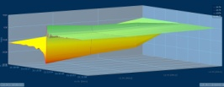

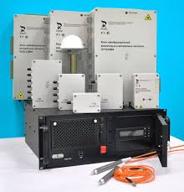






Материальное состояние , виды деятельности и зарубежные партнеры
Виды деятельности
Материальное оснащение
Область применения
Зарубежные партнеры
WAProtector
Создание интеллектуальных систем управления с использованием технологий SmartGrid
ПО по мониторингу режимов
Элпрос (Словения)
Первая система в Казахстане
Парма (РФ, С-Петербург)
Средства измерения
Таллинский университет (Эстония)
Исследования по электромагнитным переходным процессам
Первый ПК в Казахстане
Московский Энергетический Институт
R&D центр Манитоба (Канада)
Расчеты по нормированию потерь электроэнергии
ПО по расчету режимов
ПО по расчету потерь
Энергоэкспертсервис ( РФ, Москва)
Атырау-Жарык

Slide 25
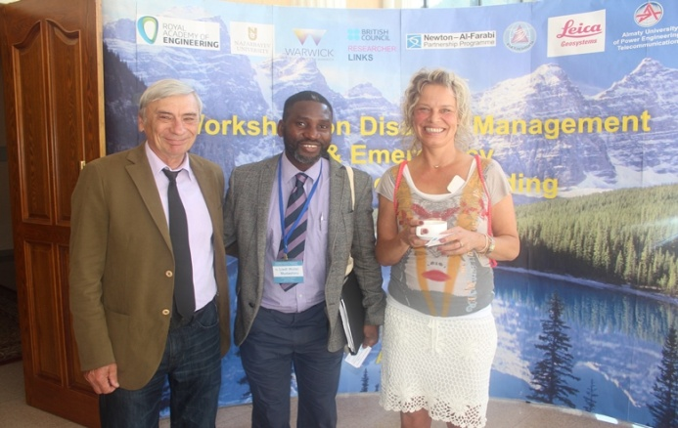
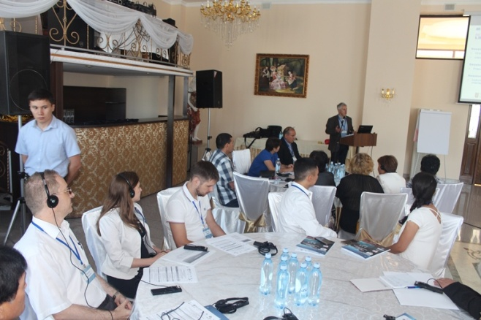
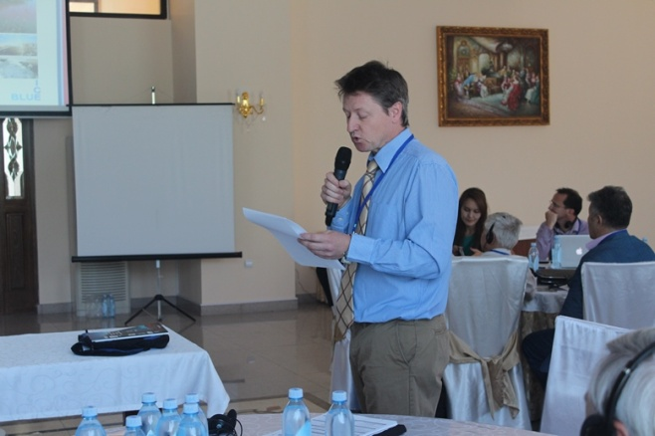
Алматинским университетом энергетики и связи в августе 2016 года был проведен Международный семинар на тему: «Предупреждение и ликвидация стихийных бедствий, экстренные меры реагирования на чрезвычайные ситуации при наводнении»
совместно с Назарбаев Университет и Британским консульством.
Семинар проводился в рамках межправительственной казахстанско-британской программы «Ньютон – Аль- Фараби», координаторами которой являются British Council (Британский Совет) со стороны Великобритании и АО «Фонд Науки» со стороны Казахстана.
Цель семинара:
представление результатов инновационных
достижений;
- обобщение теоретических и практических
предложений;
обмен опытом между специалистами и учеными в
области предупреждения и ликвидации
чрезвычайных ситуаций и управления рисками
стихийных бедствий.
Участники семинара:
- Представители научно-образовательных учреждений
из дальнего зарубежья (Великобритания)
- Акимат г. Алматы
Представители научно-исследовательских институтов
и университетов Республики Казахстан
Представители казахстанских и зарубежных
компаний

Slide 26
Суммарное поступление денег по АУЭС
млн.тенге
969
408,9

Slide 27
Расчет к смете доходов Некоммерческого АО "АУЭС" на 2016 год (7 мес.)
Структура доходов НАО АУЭС за 7 месяцев 2016 года
№ п/п | Наименование статей доходов | Сумма
1 | Входящий остаток 01.01.2016 г | 186 084 200,0
2 | Образовательные услуги (бюджет) | 586 789 467,0
3 | Стипендия (бюджет) | 272 454 546,0
4 | Компенсация на проезд (бюджет) | 36 218 196,0
5 | Академич.мобильность (бюджет) | 17 135 388,0
6 | НИР (грант) | 53 444 500,0
7 | Образовательные услуги (внебюджет) | 395 482 590,0
8 | Стипендия именная (внебюджет) | 334 000,0
9 | Курсы повышения квалификации (внебюджет) | 12 349 233,0
10 | Проживание в общежитии (внебюджет) | 20 610 000,0
11 | Сдача в аренду помещений (внебюджет) | 19 926 782,0
12 | Прочие поступления (внебюджет) | 3 450 918,0
13 | НИР (хоз.договора) | 47 137 328,0
 | итого: | 1 651 417 148,0
Остаток оборотных средств на расчетных счетах и кассе составляет 45 000 000 тенге.

Slide 28
Прогноз доходов
Структура доходов НАО АУЭС за 2016 год.
№ п/п | Наименование статей доходов | Сумма
1 | Входящий остаток 01.01.2016 г | 186 084 200,0
2 | Образовательные услуги (бюджет) | 998 246 501,0
3 | Стипендия (бюджет) | 414 454 546,0
4 | Компенсация на проезд (бюджет) | 36 218 196,0
5 | Академич.мобильность (бюджет) | 17 135 388,0
6 | НИР (грант) | 76 349 300,0
7 | Образовательные услуги (внебюджет) | 603 982 590,0
8 | Стипендия именная (внебюджет) | 334 000,0
9 | Курсы повышения квалификации (внебюджет) | 16 149 233,0
10 | Проживание в общежитии (внебюджет) | 48 441 200,0
11 | Сдача в аренду помещений (внебюджет) | 29 890 182,0
12 | Прочие поступления (внебюджет) | 15 450 918,0
13 | НИР (хоз.договора) | 136 468 248,0
 | итого: | 2 579 204 502,0

Slide 29
Структура расходов
Структура расходов НАО АУЭС за 7 месяцев 2016 года
№ п/п | Наименование статей доходов | Сумма
1 | Зарплата | 973 718 800,0
2 | Командировка,стажировка,практика | 9 493 189,0
3 | Налоги | 108 786 850,0
4 | Материалы | 17 504 259,0
5 | Основные | 22 525 574,0
6 | Литература,НМА | 7 411 874,0
7 | Коммунальные | 43 911 365,0
8 | Кап.стр-во и ремонт ОС | 35 192 844,0
9 | Стипендия | 272 822 435,0
10 | Компенсация проезд | 35 454 636,0
11 | Прочие | 45 225 825,0
12 | % банку | 1 036 164,0
13 | Возврат займа | 33 333 333,0
 | итого: | 1 606 417 148,0

Slide 30
Прогноз расходов
Структура расходов НАО АУЭС за 2016 год.
№ п/п | Наименование статей расходов | Сумма
1 | Зарплата | 1 479 621 700,0
2 | Командировка,стажировка,практика | 48 600 000,0
3 | Налоги | 168 535 700,0
4 | Материалы | 31 500 000,0
5 | Основные | 105 350 600,0
6 | Литература,НМА | 45 000 000,0
7 | Коммунальные | 79 980 000,0
8 | Кап.стр-во и ремонт ОС | 35 192 844,0
9 | Стипендия | 414 454 546,0
10 | Компенсация проезд | 36 218 196,0
11 | Прочие | 79 776 000,0
12 | % банку | 1 036 164,0
13 | Возврат займа | 33 333 333,0
 | итого: | 2 558 599 083,0
Прогноз чистой прибыли 20 605 419,0 тенге

Slide 31
Прогноз доходов и расходов на 2016 год
Доходы
Расходы

Slide 32
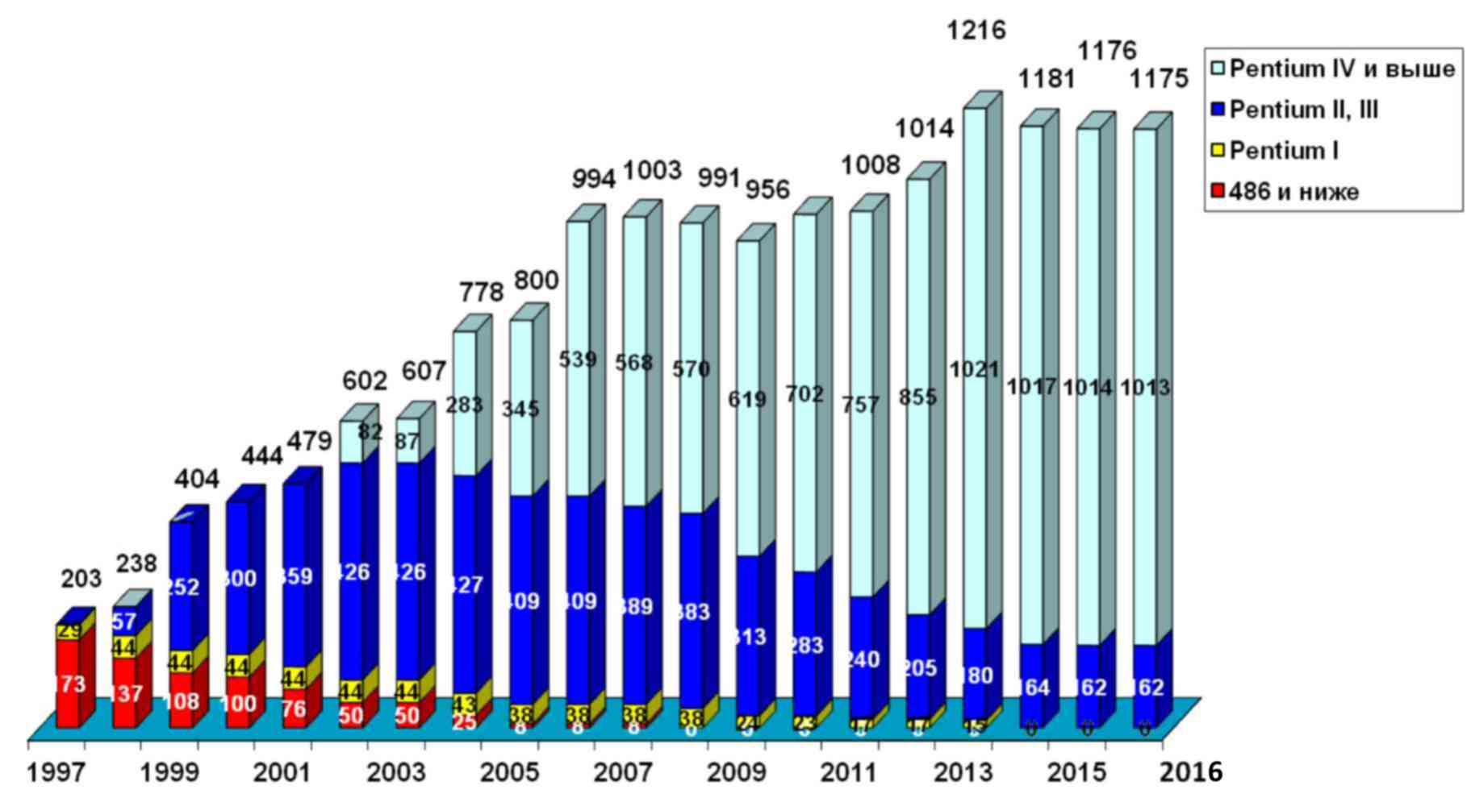
Количество компьютеров

Slide 33
Расходы на отопление и горячую воду
млн.тенге

Slide 34
Расходы по ремонту основных средств
млн. тенге

Slide 35
Расходы на связь
млн.тенге

Slide 36
Коммунальные платежи
млн.тенге

Slide 37
Расходы на холодную воду
млн.тенге

Slide 38
Расходы на электроэнергию
млн.тенге

Slide 39
Расходы на заработную плату
млн.тенге
1120
1029,2
750

Slide 40
Заработная плата отдельных категорий работников АУЭС за 2016 г (7 мес.)
Категория работников | Среднемесячная заработная плата с учетом всех выплат (совместительство, почасовые, по НИР, за ученую степень, премии) в тыс.тенге | Среднемесячная заработная плата с учетом основных выплат (должностной оклад, надбавка к должностному окладу , доплата за ученую степень,премии) в тыс.тенге
Все работники | 135,3 | 113,5
Заведующие кафедрами | 290,4 | 329
Профессора | 195 | 220
Доценты, старшие преподаватели с уч.ст. | 151,5 | 160
Старшие преподаватели без уч.ст. | 157,8 | 150
Ассистенты и преподаватели | 87,8 | 86
ППС , включая заведующих кафедр | 172,3 | 164,3
Учебно-вспомогательный персонал | 81,5 | 80
Обслущивающий персонал | 58,8 | 58,8
Отпускные ППС: | 122 467,2
Соц.налог и соц.отчисления | 12 240,0
итого: | 134 707,2

Slide 41
КАДРОВЫЙ СОСТАВ АУЭС
 | Штат | Д.н. | PhD | К.н. | Проф. | Доц. | Магистр
ППС | 447 | 39 | 12 | 192 | 25 | 111 | 92
УВП каф. | 145 |  |  | 1 |  | 1 | 24
УВП ЦИТО | 25 |  |  |  |  |  | 2
ОП | 58 |  |  |  |  |  | 3
МОП | 157
Ректорат | 14 | 2 |  | 9 |  | 10
АП | 101 |  |  | 2 |  | 2 | 6
АП НИС | 29 |  |  | 1 |  | 1 | 8
ТНИЛ | 9 |  |  |  |  |  | 4
МОП | 7
ИТОГО: | 992 | 41 | 12 | 205 | 25 | 125 | 139
№ | Наименование | Количество
1 | Д.н. | 41
2 | PhD | 12
3 | К.н. | 205
4 | Проф. | 25
5 | Доц. | 125
6 | магистр | 139
Информация подготовлена на основании данных СКПО АУЭС

Slide 42
Кадровый состав факультета АЭРОКОСМИЧЕСКИХ И ИНФОРМАЦИОННЫХ ТЕХНОЛОГИЙ
Состав ППС с ученой степенью
Возрастная категория | Доля в общем кол-ве | Звание | кол-во | %
от 22 до 30 лет | 9,8% | PhD | 3 | 2,3%
 |  | Сотрудники без уч.степени | 10 | 7,5%
от 31 до 40 лет | 22,6% | к.н. | 6 | 4,5%
 |  | PhD | 3 | 2,2%
 |  | Сотрудники без уч.степени | 21 | 15,9%
от 41 до 50 лет | 16,5% | к.н. | 9 | 6,8%
 |  | д.н. | 1 | 0,7%
 |  | Сотрудники без уч.степени | 12 | 9,0%
от 51 до 60 лет | 17,3% | к.н. | 17 | 12,8%
 |  | д.н. | 2 | 1,5%
 |  | Сотрудники без уч.степени | 4 | 3,0%
от 61 до 70 лет | 35,2% | к.н. | 20 | 15,1%
 |  | д.н. | 3 | 2,2%
 |  | Сотрудники без уч.степени | 5 | 17,9%
от 71 до 86 лет | 12,0% | к.н. | 12 | 9,0%
 |  | д.н. | 4 | 3,0%
Информация подготовлена на основании данных СКПО АУЭС

Slide 43
Кадровый состав теплоэнергетического факультета
Состав ППС с ученой степенью
Возрастная категория | Доля в общем кол-ве | Звание | кол-во | %
от 22 до 30 лет | 7,92 | PhD | 1 | 12,5
 |  | Сотрудники без уч.степени в.т.ч академ.магистр | 7 | 87,5
от 31 до40 лет | 24,8 | к.н. | 4 | 14,3%
 |  | PhD | 3 | 10,7%
 |  | Сотрудники без уч.степени в.т.ч академ.магистр | 21 | 75%
от 41 до 50 лет | 19,8% | к.н. | 8 | 40%
 |  | PhD |  | 0,00%
 |  | Сотрудники без уч.степени в.т.ч академ.магистр | 12 | 60%
от 51 до 60 лет | 18,8% | к.н | 9 | 47,4%
 |  | д.н. | 0 | 0%
 |  | Сотрудники без уч.степени в.т.ч академ.магистр | 10 | 52,6%
от 61 до 70 лет | 27,7% | к.н | 17 | 60,7%
 |  | д.н | 5 | 17,8%
 |  | Сотрудники без уч.степени в.т.ч академ.магистр | 6 | 21,5%
от 71 до 86 лет | 9,9% | к.н | 8 | 80%
 |  | д.н | 2 | 20%
 |  | Сотрудники без уч.степени в.т.ч академ.магистр | 0 | 0%
Информация подготовлена на основании данных СКПО АУЭС

Slide 44
КАДРОВЫЙ СОСТАВ ФАКУЛЬТЕТА РАДИОТЕХНИКИ И СВЯЗИ
Состав ППС с ученой степенью
Возрастная категория | Доля в общем кол-ве | Звание | кол-во | %
от 22 до 30 лет | 8% | PhD | 2 | 25%
 |  | Сотрудники без уч.степени в.т.ч академ.магистр | 6 | 75%
от 31 до 40 лет | 14,50% | к.н
 |  | PhD
 |  | Сотрудники без уч.степени в.т.ч академ.магистр | 15 | 100%
от 41 до 50 лет | 24,27% | к.н | 7 | 28%
 |  | PhD | 2 | 8%
 |  | Сотрудники без уч.степени в.т.ч академ.магистр | 16 | 64%
от 51 до 60 лет | 16,50% | к.н | 9 | 52,90%
 |  | д.н | 1 | 5,88%
 |  | Сотрудники без уч.степени в.т.ч академ.магистр | 7 | 41,17%
от 61 до 70 лет | 18,44% | к.н | 12 | 63,15%
 |  | д.н | 2 | 10,52%
 |  | Сотрудники без уч.степени в.т.ч академ.магистр | 5 | 26,31%
от 71 до 86 лет | 18,44% | к.н | 16 | 84,21%
 |  | д.н | 3 | 15,78%
 |  | Сотрудники без уч.степени в.т.ч академ.магистр
Информация подготовлена на основании данных СКПО АУЭС

Slide 45
Кадровый состав электроэнергетического факультета
Состав ППС с ученой степенью
Возрастная категория | Доля в общем кол-ве | Звание | кол-во | %
от 22 до 30 лет | 14,4% | PhD | 0 | 0
 |  | Сотрудники без уч.степени в.т.ч академ.магистр | 22 | 100%
от 31 до40 лет | 22,2% | к.н | 6 | 17,65%
 |  | PhD | 2 | 5,88%
 |  | Сотрудники без уч.степени в.т.ч академ.магистр | 26 | 76,47%
от 41 до 50 лет | 16,3% | к.н | 8 | 32,00%
 |  | PhD |  | 0,00%
 |  | Сотрудники без уч.степени в.т.ч академ.магистр | 17 | 68,00%
от 51 до 60 лет | 15,0% | к.н | 8 | 34,78%
 |  | д.н | 1 | 4,35%
 |  | Сотрудники без уч.степени в.т.ч академ.магистр | 14 | 60,87%
от 61 до 70 лет | 18,3% | к.н | 18 | 64,29%
 |  | д.н | 3 | 10,71%
 |  | Сотрудники без уч.степени в.т.ч академ.магистр | 7 | 25,00%
от 71 до 86 лет | 13,7% | к.н | 10 | 47,62%
 |  | д.н | 6 | 28,57%
 |  | Сотрудники без уч.степени в.т.ч академ.магистр | 5 | 23,81%
Информация подготовлена на основании данных СКПО АУЭС

Slide 46
Повышение квалификации ППС

Slide 47
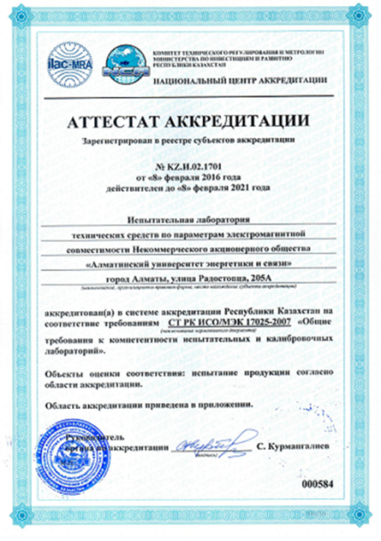
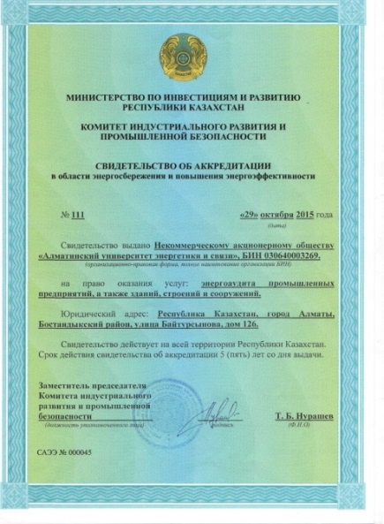
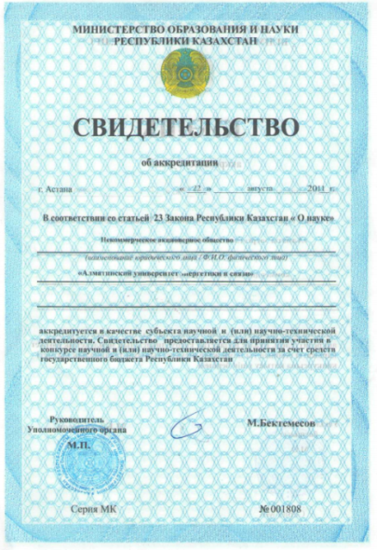
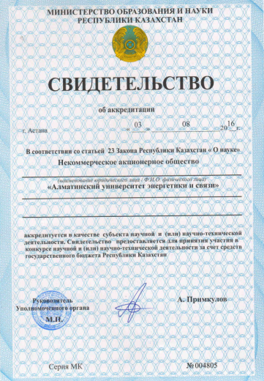
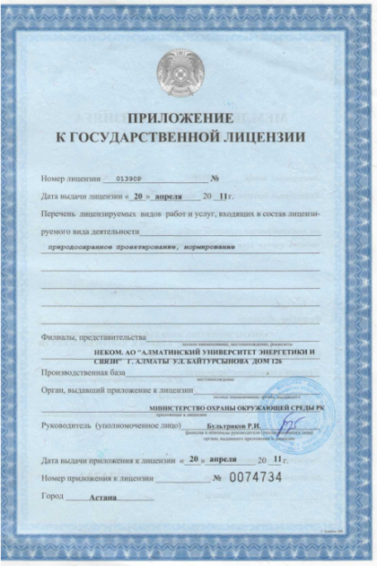
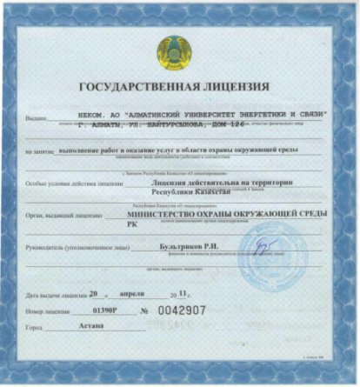
Правовые возможности АУЭС по оказанию инжиниринговых и проектных работ

Slide 48
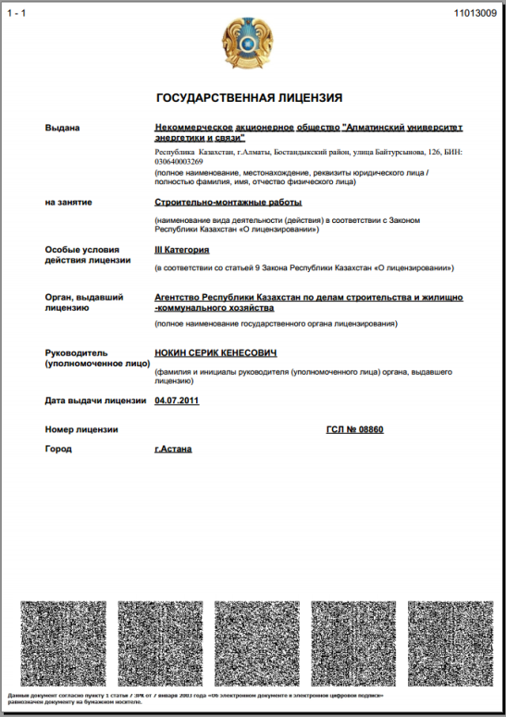
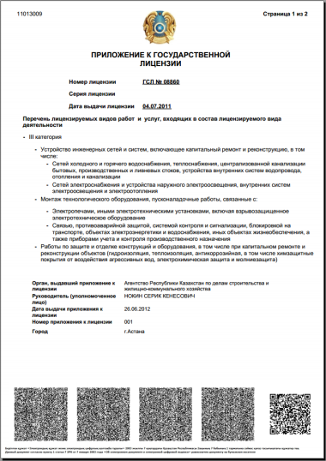
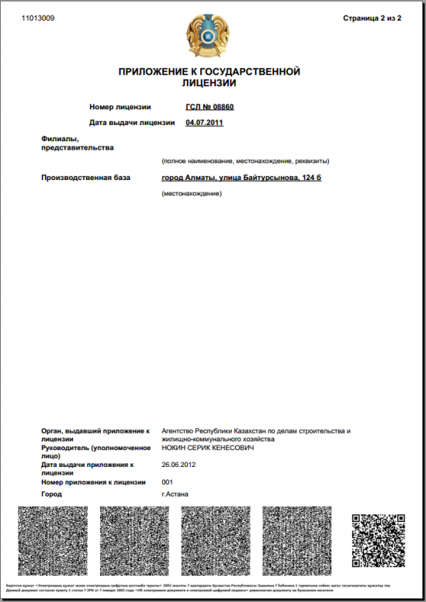
Лицензии на различные виды деятельности АУЭС

Slide 49
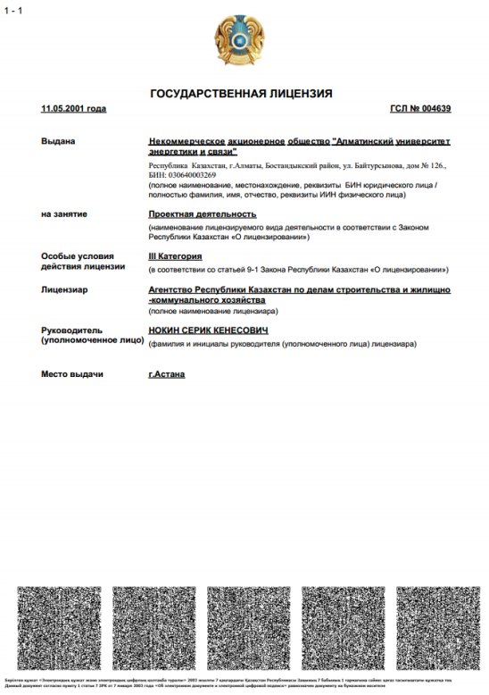
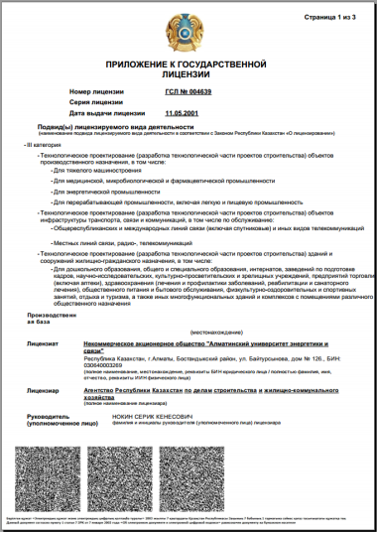
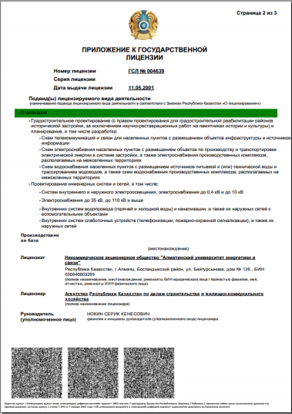
Лицензии на различные виды деятельности АУЭС

Slide 50
Задачи коллектива на 2016/2017 учебный год
- обеспечить прием на следующий учебный год с показателями не ниже приема текущего,
- провести постаккредитационный институциональный мониторинг АУЭС в НКАОКО,
- провести полную специализированную аккредитацию 2-х специальностей бакалавриата «Приборостроение», «Системы информационной безопасности», а также акредитационную экспертизу одной специальности магистратуры «Приборостроение» в НКАОКО,

Slide 51
Задачи коллектива на 2016/2017 учебный год
- получить новые лицензии как минимум по двум специальностям докторантуры (АУ, БЖиЗОС, ВТиПО, ИС), и двум - магистратуры (СИБ, КТТ, Информатика),
- усовершенствовать инфраструктуру АУЭС для безбарьерного доступа к обучению и проживанию студентов с особыми образовательными потребностями,
- проводить регулярные форумы (конференции) совместно с зарубежными странами и ВУЗами-партнерами (французской, британской, испанской и другими сторонами),

Slide 52
Задачи коллектива на 2016/2017 учебный год
- продвигать АУЭС за рубежом, в том числе открытим офисов приема обучающихся,
- уточнить образовательные программы высшего и послевузовского образования на основе профессиональных стандартов и с учетом формирования предпринимательских навыков у обучающихся,
- развивать двудипломное образование и расширять перечень зарубежных ВУЗов,

Slide 53
Задачи коллектива на 2016/2017 учебный год
- привести документацию АУЭС в соответствие с изменениями нормативных документов МОН РК,
- повысить квалификацию не менее 20 % преподавательского состава АУЭС,
- усилить работу кафедр по увеличению остепененности штатного ППС,
- реорганизовать структуру АУЭС с учетом требований МОН РК, современными тенденциями в образовании и международным опытом.

Slide 54
ИСПЫТАТЕЛЬНАЯ ЛАБОРАТОРИЯ ПО ПРОМЫШЛЕННОЙ ЭКОЛОГИИ И БЕЗОПАСНОСТИ ТРУДА
Заведующая ИЛ к.т.н., доцент Санатова Т.С.
№ | Виды деятельности | Документы лаборатории | Область применения | Проблемы
 | Основными направлениями деятельности аккредитованной испытательной лаборатории является: - подготовка и переподготовка руководителей и специалистов по вопросам безопасности и охраны труда, промышленной безопасности; - аттестация производственных объектов по условиям труда; - лабораторные исследования: измерения шума, вибрации, электромагнитных полей и других физических факторов, химических факторов в рабочей зоне; проведение исследований атмосферного воздуха на границе санитарно-защитной зоны; проведение химических исследований промышленных выбросов вредных веществ в атмосферу; радиометрия и дозиметрия; - Разработка проектов нормативов эмиссий предельно-допустимых выбросов в окружающую среду, предельно-допустимых сбросов, «Оценка воздействия на окружающую среду», санитарно-защитной зоны предприятия, нормативов размещения отходов, программы управления отходами, программы экологического контроля, инвентаризация выбросов парниковых газов в атмосферу; - Оформление документов на получение экологических разрешении на эмиссию окружающую среду, разработка плана мероприятии по охране окружающей среды, оценка экономического ущерба окружающей среды; - разработка отчетов предприятий по парниковым газам; - Научная и исследовательская деятельность в области охраны труды, исследования по управлению экологическими рисками, научно-исследовательская работа и опытно-конструкторские разработки по определению экологической эффективности деятельности на базе экологических индикаторов. | 1.Аттестат аккредитации №KZ.И.02.1592 от 01.04.2015 г. 2.Область аккредитации 3.Паспорт аккредитации 4.Положение ИЛ 5. Государственная лицензия НАО АУЭС № 01390Р 6.Государственная лицензия Бегимбетовой А.С. №02152Р 7.Государственная лицензия Санатовой Т.С. №01187Р 8.Государственная лицензия Абикеновой А.А. №02153Р 9.Государственная лицензия Айтбаевой Ж.М. №02290Р 10. Государственная лицензия Демеуовой А.А. №01873Р | КАЗТЕЛЕКОМ, КазМунайГаз, КазТрансГаз, Интергаз, Центральная Азия, Казахмыс, АЖК, АЛЭС, предприятия по добычи и переработки сырья, банки, сотовые компании, промышленные предприятия малого и среднего бизнеса, крупные промышленные компании. | Участие в тендерах по госзакупкам, на электронных площадках не дает хороших результатов. Желательно иметь выход на руководство заказчиков.

Slide 55
ТНИЛ «ЭНЕРГЕТИЧЕСКОГО МОНИТОРИНГА И ЭКСПЕРТИЗЫ»
Зав.лабораторией к.т.н. Кибарин А.А.
 | Вид деятельности | Область применения | Проблемы
1 | Оказание консалтинговых услуг по проведению технической экспертизы субъектов естественной монополии, расчетов норм потребления энергоресурсов, потерь тепловой энергии, разработке инвестиционных проектов в энергетической отрасли, разработке программ энергосбережения и повышения энергоэффективности | Энергетика, ТЭК, нефтегазовый сектор | Участие в тендерах в последние годы не имело результатов
2 | Энергоаудит и энергоменеджмент (достаточное количество сертифицированных энергоаудиторов, опыт, практика, выполнено более 15 энергоаудитов на крупных предприятиях) | Все виды производства, здания и сооружения | При наличии огромного опыта, приборной базы, отсутствует выход на заказчиков, выполняемые работы проводились на субподряде.
3 | Разработка, проектирование, изготовление инновационных водогрейных котлов различной мощности (имеются внедренные образцы, сертификаты соответствия и т.д., проводятся научные исследования по гранту МОН РК) | ЖКХ, Теплоэнергетика, промышленность | Нет выхода на объекты для реализации проектов и установки котлов

Slide 56
ТНИЛ «АСУТП»
заведующий лаборатории Еренчинов К.К
№ | Вид деятельности | Область применения | Проблемы
1 | Основным направлением деятельности лаборатории является разработка и внедрения: автоматизированных систем управления: - предприятиями (АСУП) -технологическими процессами (АСУТП) Оперативно-диспетчерское управление (MES-технологии). | Теплоэнергетические (ТЭЦ, ГРЭС, котельные установки) металлургические, химические предприятия. Предприятия транспорта нефти и газа. Системы централизованного тепло-, водо- и газоснабжения городов, коттеджных городков и поселков. | Участие в тендерах по госзакупкам, затратные по времени и не имеют результатов. Желательно иметь выход на руководство акиматов городов и руководителей предприятий.
2 | Предполагается к тиражированию прошедшая апробацию «автоматизированная энергосберегающая система управления тепловой сети системы централизованного теплоснабжения (СЦТ) города». | Тепловые сети СЦТ городов. Системы водо- и газоснабжения городов. Коттеджные городки и населенные пункты.

